Slide 1
Cáncer
en América Latina:
nuevas perspectivas
Profesora. Dra. Nise H. Yamaguchi
Associação Brasileira e Paulista de Mulheres Médicas
Hospital Israelita Albert Einstein
Instituto Avanços em Medicina
São Paulo, Brasil

Slide 2
Conflictos de interés
Sin remuneración por conferencias
Sin conflicto de interés en esta presentación
Pesquisa clínica en hospital sin remuneración

Slide 4
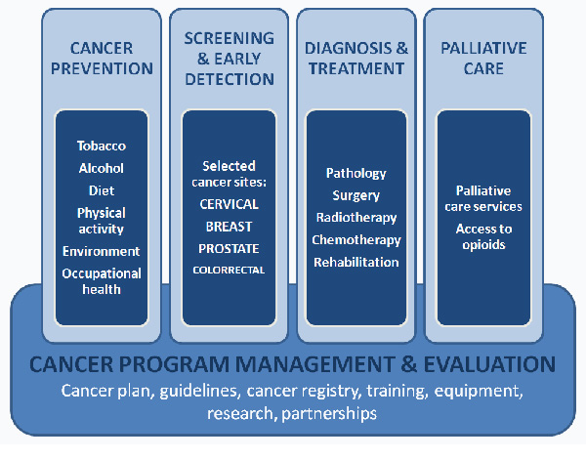
Estrategia de la Organización Panamericana de la Salud (OPS)
para el Control del Cáncer en las Américas

Slide 6
Precision Medicine - un enfoque muy personal para el diagnóstico del cáncer, la toma de decisiones clínicas y el seguimiento del paciente
Perfil genómico tumoral
Biopsia líquida
Pruebas de sensibilidad tumoral
Predicción de respuesta a fármacos
Células tumorales circulantes
ADN circulante del tumor
Detección de metástasis antes de que sucedan
Comprensión del tumor de cada paciente y sus vías de progresión y supervivencia para elegir terapias y estrategias correctamente informadas

Slide 7
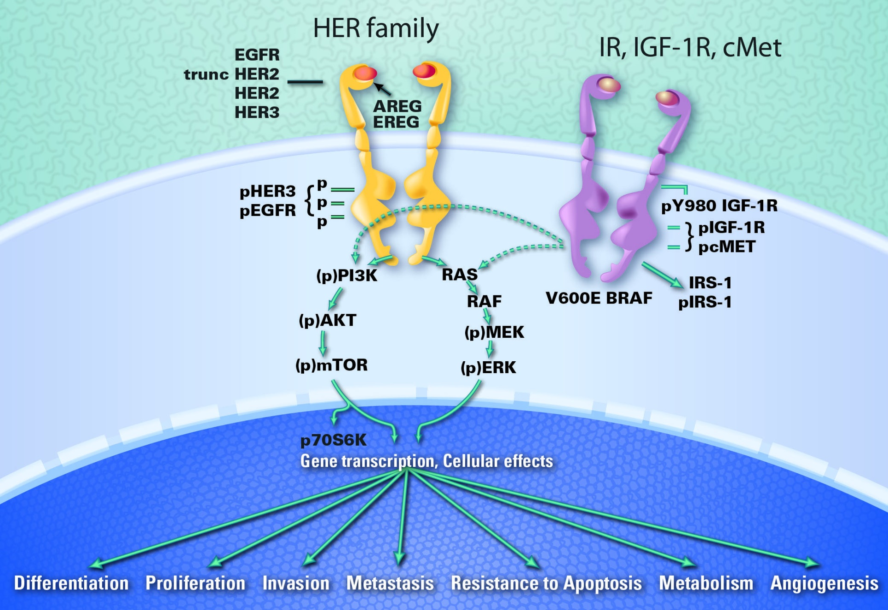
Comprensión del tumor de cada paciente y sus vías de progresión y supervivencia para elegir terapias y estrategias correctamente informadas
Nature Review Cancer

Slide 8
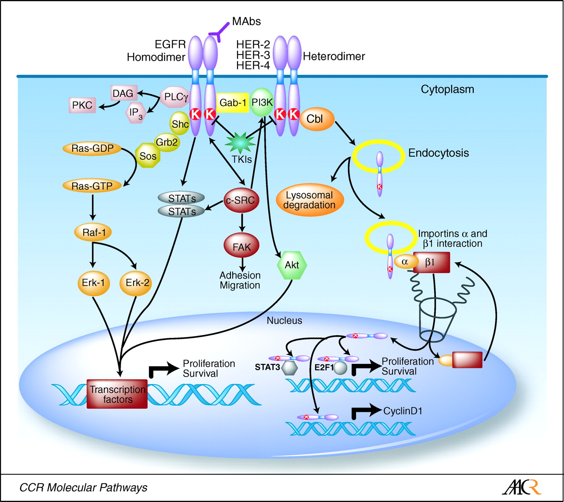

Slide 9
PROTEÍNAS EXPRESSAS NA MEMBRANA
IMUNOHISTOQUÍMICA UTILIZA ANTICORPOS MONOCLONAIS CONTRA ESTRUTURAS
PEROXIDASE
COLORAÇÃO
INTENSIDADE +1 A +3
INTENSIDADE ++ FAZER TESTE DE FISH
C-ERBb2 PROTEÍNA EXPRESSA PELA ATUAÇÃO DA FAMÍLIA HER-2

Slide 10
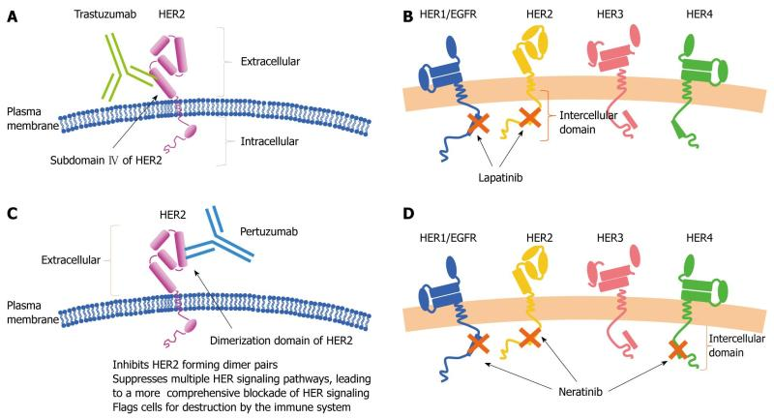
ANTICORPOS MONOCLONAIS EM USO CLÍNICO EM CÂNCER DE MAMA

Slide 11
ANTICORPO ASSOCIADO A MEDICAMENTO CITOTÓXICO

Slide 12
MEDICAMENTO DISPONÍVEL PARA CÂNCER DE MAMA ALDO-TRASTUZUMAB

Slide 13
Anormalidades epigenéticas, cáncer y metástasis
Los controles epigenéticos regulan la actividad de los genes en cada tipo de tejido, silenciando o activando la expresión de determinados genes, lo que se denomina imprinting epigenético.
Controles epigenéticos como las modificaciones de las histonas, la metilación del ADN y la expresión del miARN, afectan en última instancia a la expresión génica.
Los cambios en el patrón normal de imprinting para un tejido pueden llevar a la pérdida de ciertos genes o a su hiperexpresión en las células hijas, dando origen al cáncer.
Los cambios epigenéticos también son críticos para el desarrollo y la progresión de muchos tumores de mama.

Slide 14
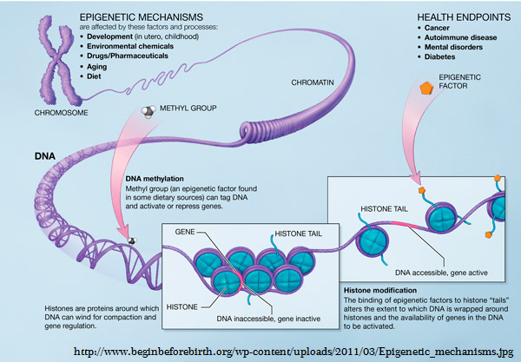
Los controles epigenéticos, son esenciales en la embriogénesis y en el mantenimiento de la diferenciación celular adecuada a cada tejido u órgano. Sin embargo, estos controles se ven afectados a lo largo de la vida por diversos factores: dieta, medicamentos, tabaquismo, alcoholismo, deficiencias nutricionales, contaminantes ambientales, envejecimiento.

Slide 15
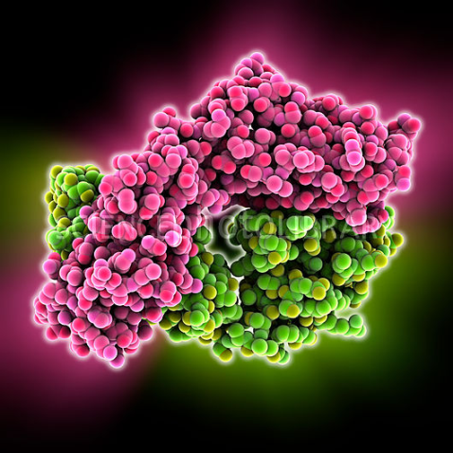
Vacunas Terapéuticas y Profilácticas:
la nueva frontera contra el cáncer
Antígeno: fragmentos de proteínas o complejos de péptidos que se presentan a las células T que vigilan las células en búsqueda de proteínas, toxinas o patógenos extraños.
Algunos péptidos presentados pueden ser más inmunogénicos que otros en una misma molécula o complejo antigénico.
Epítopo: el péptido de un complejo o molécula de proteína que desencadena la respuesta inmunogénica más fuerte en la vigilancia de los linfocitos.
Los mejores candidatos a vacunas y terapias de inmunomodulación
son los epítopos con mayor afinidad a anticuerpos.
Antígeno Tumoral Humano
Unido a Anticuerpo
Janeway CA, Travers P, Walport M, Shlomchik M. The immune system in health and disease. 5th Ed. Garland Publishing, 2011

Slide 16
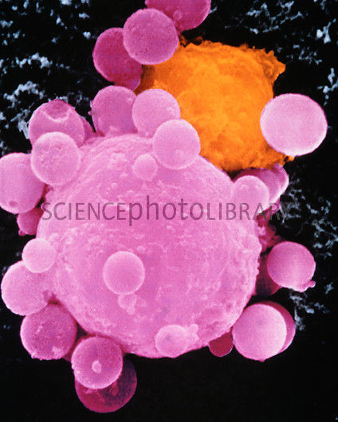
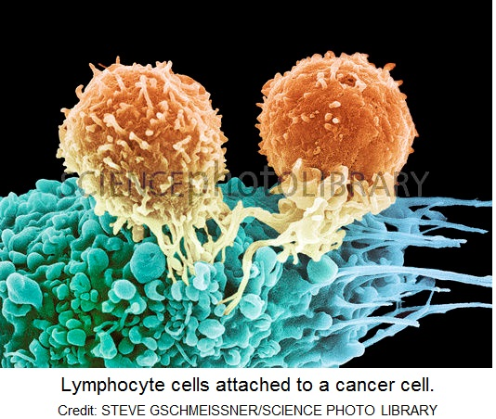
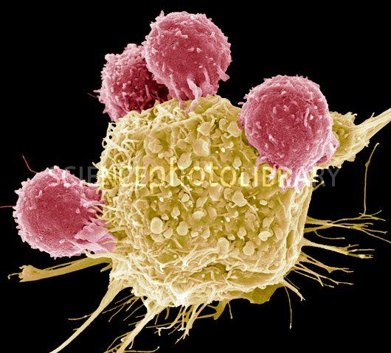
Sistema Inmunológico y Actividad Anti-tumoral
Macrophage adhered to cancer cell.
Infiltrating T – cell (orange) inducing apoptosis in cancer cell.
Small pink spheres are apoptotic bodies, releasing molecules from disintegrating cancer cell
www.sciencephotolibrary.uk
T – Helpers (pink) adhering to tumor cell.

Slide 17
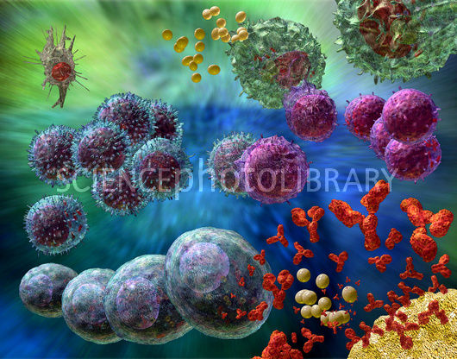
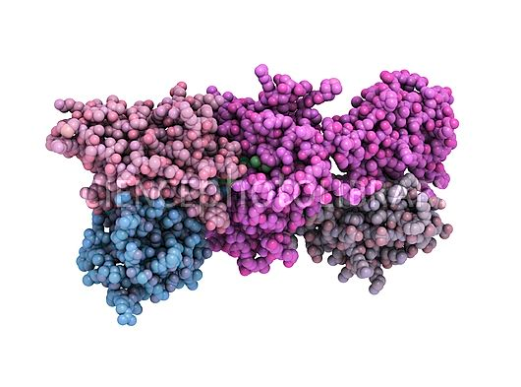
Enfoques Inmunoterapéuticos en el Cáncer
Inmunización activa
Vacunas antígeno-específicas:
Activa y dirige las células inmunes;
Proporciona protección prolongada.
T cells dependent on B cell activation
MHC linked to T cells (blue) Antibody BR96 + tumor antigen
Janeway CA, Travers P, Walport M, Shlomchik M. The immune system in health and disease. 5th Ed. Garland Publishing, 2001

Slide 18
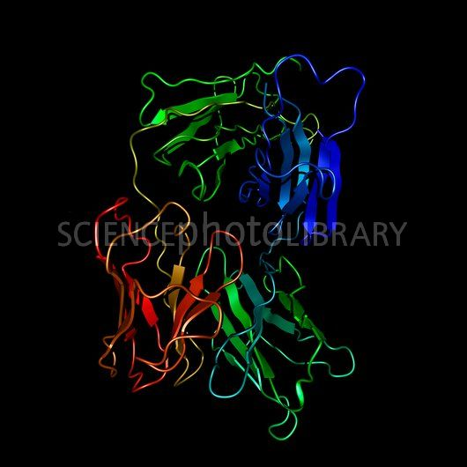
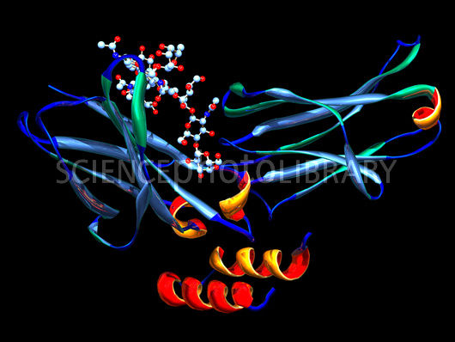
Terapia Imunomoduladora
Inmunización Pasiva
La administración de anticuerpos monoclonales o de células inmunitarias preactivadas;
Ausencia de memoria inmune;
Protección temporal.
Alentuzumab
Rituximab - monoclonal antibody
Janeway CA, Travers P, Walport M, Shlomchik M. The immune system in health and disease. 5th Ed. Garland Publishing, 2001

Slide 19
Inibição ou Bloqueio de Sentinelas Imunitárias (Immune Checkpoint Inhibitors - ICIs)
Immune Checkpoints (Ics) ou sentinelas imunitárias são receptores e complexos proteicos expressos em células ativadas do sistema imune adaptativo (células T e B), para prevenção de autoimunidade.
ICs MAIS ESTUDADOS ATÉ O MOMENTO:
CTLA-4 (Cytotoxic T lymphocyte-associated antigen-4 (CTLA-4) é um antígeno coinibitório que impede a ativação de células T contra GBM (glioblastomas).
PD-1 e seu ligante PD-L1 agem como sinal anti-apoptótico, o que consiste em importante estratégia de sobrevivência de melanomas e de glioblastomas. Estudos clínicos recém iniciados, estão obtendo resultados promissores também com outros tumores sólidos. Dados recentes sugerem que bloqueadores de ICs são mais eficazes contra tumores com altos índices mutacionais.
Mahoney KM, Freeman GJ, McDermott Clin Ther. 2015 Apr 1;37(4):764-782. doi:10.1016/j.clinthera.2015.02.018. Epub 2015 Mar 29 http://www.ncbi.nlm.nih.gov/pubmed/25823918

Slide 20
Interação de Immune Checkpoints (ICs) na Sobrevivência Tumoral e Inibição da Imunidade
Mahoney KM, Freeman GJ, McDermott Clin Ther. 2015 Apr 1;37(4):764-782.

Slide 21
Genotipado de Células de Cáncer Circulantes y ADN Tumoral en la Sangre y Plasma Biopsia Líquida, su Impacto en la Clínica Oncológica
Profesora. Dra. Nise H. Yamaguchi
Instituto Avanços em Medicina
Hospital Israelita Albert Einstein
São. Paulo, Brasil

Slide 22
Aplicaciones Clínicas de la Biopsia Líquida
Daniel A. Haber, and Victor E. Velculescu Cancer Discovery 2014;4:650-661

Slide 23
Principios de la biopsia líquida

Slide 24
Tumor Primario y Elementos Circulantes
Nature Reviews Cancer

Slide 25
Elementos Presentes en la Circulación Periférica

Slide 26
Separación de las Células Tumorales del Plasma y la Sangre

Slide 27
Separación de CTCs y Ampliación del AND Tumoral con PCR
RGCC Group. Intl. GmbH. Dr. Ioannis Papasotiriou, Presentation 2015

Slide 28
Impacto de la Biopsia Líquida con CTCs
Lori E. Lowes and Alison L. Allan. Cancers 2014, 6(1), 595-624;

Slide 29
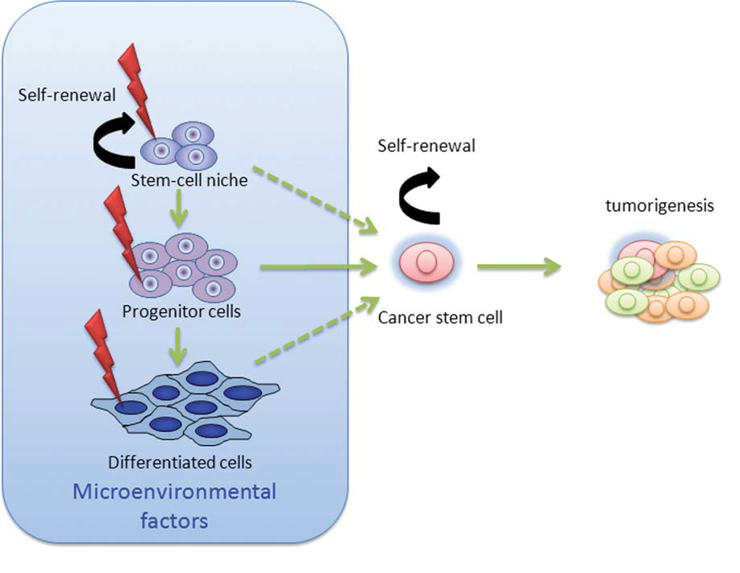
Marcadores Moleculares de CTCs
Gene Nanog: marcador de células madre embrionarias, promueve plenipotencia genética, auto renovación de células tumorales e inhibe la diferenciación celular.
Gene Oct 3/4 (proteína de adhesión octámara 3/4): marcador de plenipotencia y de células madre embrionarias, regulador de la auto renovación;
Genes Nestin & Sox-2: marcadores de plenipotencia y de células madre neurales.
Kevin M. Prise, PhD.
STEM CELLS 2011;29:1315–1321 www.StemCells.com

Slide 30
Células Madre Tumorales y Progresión de la Enfermedad
Existe una correlación lineal entre progreso tumoral y aumento de marcadores de células madre tumorales (CTTs) en la sangre y microambiente
del tumor.
La repoblación del tumor con células madre confiere mayor resistencia
a la radioterapia y a las drogas anticáncer, debido a su habilidad
de reparar los daños causados al ADN
por terapias antineoplásicas.
RGCC Group. Intl. GmbH. Dr. Ionnis Papasotiriou, Presentation 2015.
Clin Cancer Res. 2012 December 15; 18(24): 6634–6647. doi:10.1158/1078-0432.CCR-12-1436.

Slide 31
Tipos de Pruebas Realizadas en Biopsia Líquida
Pruebas predictivas de sensibilidad tumoral a medicamentos antineoplásicos y otras sustancias activas: ONCOSTAT, ONCOSTAT extractos, ONCOSTAT PLUS
Identificación del Perfil Metabólico del Paciente (lento, completo o ultra-rápido?):CHEMO SNIP (identifica polimorfismos en los genes que codifican enzimas de la superfamilia Citocromo P450).
Detección, cuantificación e inmunofenotipificación: ONCOCOUNT, ONCOTRACE, ONCOTRAILS
Intervalo de seguimiento: Primer año: trimestralmente y después, cada año.
RGCC Group. Intl. GmbH. Dr. Ioannis Papasotiriou, Presentation 2015

Slide 32
Seguimiento y Biomarcadores para Evaluación de Riesgo de Recidiva
Aumento de la concentración de células tumorales circulantes (CTC):
Cáncer de mama:> 5 células / 7.5 ml
Cáncer de pulmón:> 10 células / ml
Cáncer de Próstata:> 20 células / ml
Cáncer Colorrectal:> 5 células / ml
Sarcoma: 15 células / 6.5 ml
Otros:> 5 células / ml
El fenotipo predominante de marcadores de células madre del cáncer ( el fenotipo es más importante que la concentración sérica de CTC):
Nanog
Sox-2
Oct 3/4
CD 133
CD 44
C-MET (peor pronóstico)
RGCC Group. Intl. GmbH. Dr. Ioannis Papasotiriou, Presentation 2015

Slide 33
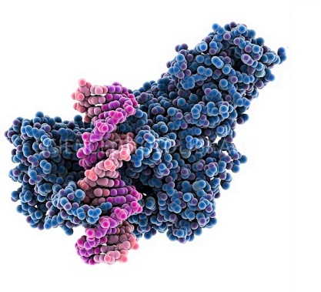
Otro Blanco de la Biopsia Líquida: ADNtc
Características del ADN Tumoral Circulante (ADNtc):
Se encuentra en la sangre periférica y plasma después de la muerte de CTCs;
La concentración sérica de fragmentos de ADN es mayor en pacientes con cáncer que en personas sanas y consiste en un indicador inicial de posible presencia de malignidad;
Las cantidades de ADNtc aumentan inmediatamente después de la quimioterapia y también con la progresión de la enfermedad, antes de que la recidiva sea clínicamente detectable;
Las nuevas tecnologías de identificación (MSK-IMPACT) y secuenciación (HiSeq) permiten el genotipado de los 341 genes más importantes para la progresión y comportamiento de tumores sólidos, actualmente conocidos;
Elevada especificidad, detección de enfermedad residual y previsión de recidiva 5 a 10 meses antes de la manifestación clínica;
Una prueba similar fue desarrollada para los cánceres hematológicos por los investigadores del MSKCC - Memorial Sloan-Kettering Cancer Center, NY, NY, USA.
https://www.mskcc.org/blog/tumordnabloodstreammayyieldnewinsights
Notes:
Outro alvo da Biópsia Líquida: ctDNA

Slide 34
Aplicaciones de la biopsia líquida con ADNtc
Siravegna and Bardelli Genome Biology 2014, 15:449 ttp://genomebiology.com/2014/15/8/449
Notes:
ADNtc (ADN tumoral circulante)

Slide 35
Estudios Evaluando la Sensibilidad y la Especificidad de los Biomarcadores
Bettegowda C et cols.Science Translational Medicine 19 Feb 2014: Vol. 6, Issue 224, pp. 224ra24 DOI: 10.1126/scitranslmed.3007094

Slide 36
Perfil Genómico Comprensivo (Foundation One)
Prueba de todos los genes de cáncer conocidos y relevantes para todas
las clases de alteraciones genómicas
Tecnologías de combinación de paneles:
PCR - Tecnología utilizada para amplificar ácidos nucleicos.
Especificación de masa - Una técnica analítica utilizada para examinar moléculas como el ADN y las proteínas.
Microarrays - Mide los niveles de expresión de un gran número de genes simultáneamente usando puntos de ADN adheridos a una superficie sólida para realizar varias pruebas genéticas en paralelo.
Secuenciación - Se puede utilizar para investigar segmentos específicos dentro de genes.
Comprehensive Genomic Profiling Enables Efficient “N of 1” Trials. Wayne Kuznar, June 2015, Vol 6, No 5 - AVBCC 2015 5th Annual Conference.

Slide 37
Reporte de Caso
Metodología: Biopsia Líquida realizada por RGCC International GmbH.
Paciente femenino con Carcinoma Mamario Etapa N/A.
Análisis hecha con 20 ml de sangre periférica de la paciente, para Biopsia Líquida basada en Células Tumorales Circulantes.
Células malignas aisladas con método Oncoquick.
Dos diferentes tipos de cultivo de las CTCs obtenidas: una con talidomida añadida al cultivo y otra sin talidomida.
Cultura con talidomida: medición de la expresión de caspase 3 y citocromo C.
De ambos cultivos, análisis comparativo de expresión génica y niveles de inhibición de VEGF, PDGF, FGF y MMPs

Slide 38
Resultados de la Biopsia Líquida de CTCs
Riesgo de Recidiva: Concentración de CTC: 10.4 células / 7.5ml
Punto de corte: <5 células / 7.5 ml
Marcadores de resistencia:
MDRI: 50%
MRP: 30%
LRP: 2%
GST: 10%

Slide 39
Sensibilidad tumoral a las drogas estabilizadoras del huso mitótico

Slide 40
Sensibilidad a los estabilizadores del huso mitótico (continuación)

Slide 41
Sensibilidad a Agentes Alquilantes

Slide 42
Sensibilidad a los inhibidores de Topoisomerasa I

Slide 43
Sensibilidad a inhibidores de Topoisomerasa II

Slide 44
Sensibilidad a los análogos de nucleósidos

Slide 45
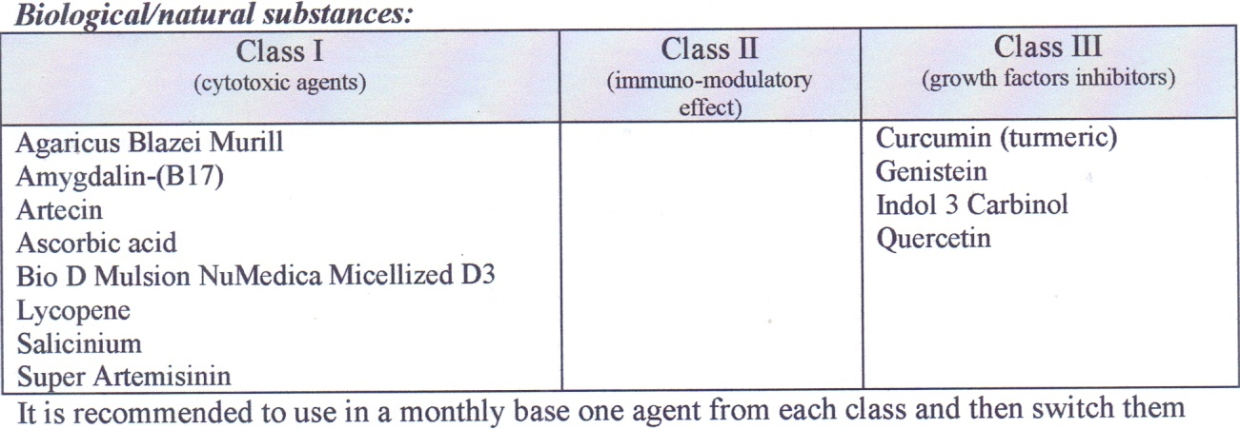
Opciones terapéuticas para la paciente

Slide 46
Gracias!

